Slide 1
卒業研究｜研究室ゼミ
二次元正方格子上の
Shortest-Path Percolation
卒業研究 進捗報告
経路の削除は、ネットワークの崩壊をどう変えるか
研究室ゼミ｜2026年10月7日
Notes:
約1時間の進捗報告。最短経路をまとめて削除するモデルを、構造が固定された二次元正方格子で調べた。背景、モデルと検証、有限Cの再現、経路長制限なし、相談事項の順に話す。現時点の結論と未確定な点を分ける。
目安時間：1分
参照：
README.md
docs/FINAL_RESEARCH_AUDIT.md

Slide 2
背景と研究目的
経路をまとめて削除すると何が変わるか
通常のボンドパーコレーション：辺をランダムに占有・削除する。
SPP：選んだ2頂点を結ぶ最短経路を1本選び、その全辺を削除する。
元論文は主にERランダムネットワーク。今回は二次元正方格子で調べる。
目的：既知の挙動を内部標準で確認し、経路長制限による違いを整理する。
2
Notes:
通常のボンドパーコレーションは辺単位の無作為占有が基本。SPPでは経路上の複数辺が同じ要求で消え、相関を生む。元論文の主要対象であるERと二次元格子は異なるネットワークなので、結果をそのまま移植しない。元論文の単一辺単位の最大変化量との比較にも注意する。この研究の主観測量は要求全体の前後差。背景出典：Phys. Rev. Lett. 133, 047402 (2024)、https://homes.luddy.indiana.edu/filiradi/Mypapers/PhysRevLett.133.047402.pdf 。既存研究文書に基づく紹介で、新たな文献評価は行っていない。
目安時間：3分
参照：
README.md
docs/FINAL_RESEARCH_AUDIT.md
docs/ANALYSIS_DEFINITIONS.md

Slide 3
モデルと研究の進め方
二次元正方格子なら構造とサイズが明確
初期ネットワーク構造を固定し、線形サイズLで比較できる。
開放境界の無向・重みなし格子。通常の二次元系の既知値と比較する。
頂点数 N = L² 初期辺数 M₀ = 2L(L−1)
完全格子での距離 Q = |Δx| + |Δy|
完全格子での最短経路数 = Q! / (|Δx|! |Δy|!)
辺を削除した後は、残っている辺で最短経路を再計算する。
3
Notes:
開放境界なので端と端をつながない。M0は水平方向と垂直方向にそれぞれL(L−1)本あることから求まる。マンハッタン距離と二項係数は完全な初期格子についての式。削除後の距離・経路数にはこの式を流用しない。正方格子なら理論を全部解いたという意味ではなく、比較条件と幾何学が明確になる。
目安時間：3分
参照：
README.md
docs/FINAL_RESEARCH_AUDIT.md
app/src/main/java

Slide 4
モデルと研究の進め方
1回の要求で、最短経路を1本まとめて削除
異なる2頂点を一様に選び、現在の辺で最短経路を探索する。
非連結、または最短経路長がCを超える場合は棄却する。
受理時は全最短経路から経路単位で一様に1本選び、全辺を削除する。
C=1：1辺 ｜ C=2：最短経路が1〜2辺 ｜ 制限なし：連結なら受理
物理状態は要求の前後で測る。経路途中の辺削除は主解析の状態にしない。
4
Notes:
頂点対は順序付きで一様、同一頂点は選ばない。順序を逆にした頂点対は同じ確率で選ばれる。C=1の残存辺の一様性は9枚目で示す。最短経路の一様性は単に前の頂点を一様に選ぶ方法ではない。幅優先探索で距離を作り、最短経路の数をBigIntegerで数える。戻る頂点uは、その頂点までの経路数n(u)に比例して選ぶ。経路全体の確率は比の積が打ち消し合って1/n(t)になる。全辺を削除し終わってから要求後の観測を行う。制限なしは連結頂点間なら常に受理と等価。
目安時間：4分
参照：
README.md
docs/FINAL_RESEARCH_AUDIT.md
docs/ANALYSIS_DEFINITIONS.md

Slide 5
モデルと研究の進め方
内部標準から拡張し、予測と検証を積み重ねた
段階 | 進めたこと
scaling-v1 → v2 | C=1・C=2・制限なしの基礎計算／L=96・128を追加
scaling-v3 | 有限Cのサイズ補正を分析（新しい本計算ではない）
UNBOUNDED v4 → v5 | 制限なしをL=192、続いてL=256へ拡張
L=320事前登録 → v6 | 結果を見る前に予測を保存し、20試行で検証
L=384事前登録 → v7 | 同様に事前登録し、20試行で検証
解析訂正 → 最終監査 | 推定器を統一し、訂正済み表と図を研究記録として保存
現在の発表は、訂正後の正式結果と最終監査の結論に基づく。
5
Notes:
C=1を検証の出発点とし、有限C、経路長制限なしへ広げた。v3は分析の追加であり新規シミュレーションではない。L=320と384の事前登録は対応する結果に先行したことをGit履歴で監査済み。L=192・256の予測資料は同じ強さの正式な事前登録として扱わない。元の事前登録予測と、後で推定器を訂正した区間も区別する。最終監査後のGit baselineは12fade2。
目安時間：3分
参照：
README.md
docs/FINAL_RESEARCH_AUDIT.md
docs/UNBOUNDED_L320_PREREGISTRATION.md
docs/UNBOUNDED_L384_PREREGISTRATION.md
docs/ANALYSIS_AUDIT_CORRECTIONS.md

Slide 6
モデルと研究の進め方
有限CはL=128、制限なしはL=384まで計算
L | 頂点数 N | 初期辺数 M₀ | C=1 / C=2 各条件の試行数 | 制限なし 試行数
8 | 64 | 112 | 200 | 200
12 | 144 | 264 | 200 | 200
16 | 256 | 480 | 200 | 200
24 | 576 | 1,104 | 200 | 200
32 | 1,024 | 1,984 | 200 | 200
48 | 2,304 | 4,512 | 200 | 200
64 | 4,096 | 8,064 | 200 | 200
96 | 9,216 | 18,240 | 200 | 400
128 | 16,384 | 32,512 | 200 | 400
192 | 36,864 | 73,344 | — | 50
256 | 65,536 | 130,560 | — | 20
320 | 102,400 | 204,160 | — | 20
384 | 147,456 | 294,144 | — | 20
C=1・C=2：各1,800試行 ／ 制限なし：2,310試行（本計算の条件内試行数）
異なるL・条件間に共通seedがあるため、合計を全て独立な標本とは扱わない。
6
Notes:
NとM0はスライド3の幾何学式から求まる整数で、追加の科学的推定ではない。有限Cは9サイズ・各200試行。制限なしのL=96と128は各400試行、192は50試行、256・320・384は各20試行。大きいサイズほど試行数が少なく、誤差と有限サイズの限界を意識する。表は本計算の構成。小さい格子の例示用試行、停止監査や再利用した検証計算を独立な本計算へ加算していない。
目安時間：3分
参照：
docs/FINAL_RESEARCH_AUDIT.md
app/out/unbounded-v7/unbounded_size_summary.csv
README.md

Slide 7
モデルと研究の進め方
数値結果を使う前に、モデルと計算を検証
Java 182件通過・build成功／Python 180件通過（最終監査時）。
小規模系の独立照合：格子、最短経路と等確率選択、辺削除、クラスター。
出力と解析の照合：要求前後、入力整合性、点推定と再標本化推定器の一致。
テスト件数だけで正しさを判断せず、数理・実装・データを相互に照合した。
7
Notes:
今回の資料作成ではテストを再実行していない。件数は最終監査の保存済み結果を示す。Java側は小規模全状態や独立探索との照合を含み、一様な経路抽出は経路数の比とオーバーフロー回避を調べた。L=3全4096状態の独立監査は182件のJUnit件数とは別。Python側は解析の入力不変条件、イベント抽出、前後量、転移幅、推定器を確認。UNBOUNDEDと有限Cで点推定とbootstrapが食い違っていた問題は訂正し、回帰テストと正式表を残した。テストが通るだけでは科学的結論の証明にならない。保存済み証拠：app/out/final-research-audit/evidence/phase16-root/。
目安時間：3分
参照：
docs/FINAL_RESEARCH_AUDIT.md
docs/ANALYSIS_AUDIT_CORRECTIONS.md
docs/UNBOUNDED_BOOTSTRAP_CORRECTION.md
app/out/final-research-audit/evidence/phase16-root/final_java_test_results.json
app/out/final-research-audit/evidence/phase16-root/final_python_test.log

Slide 8
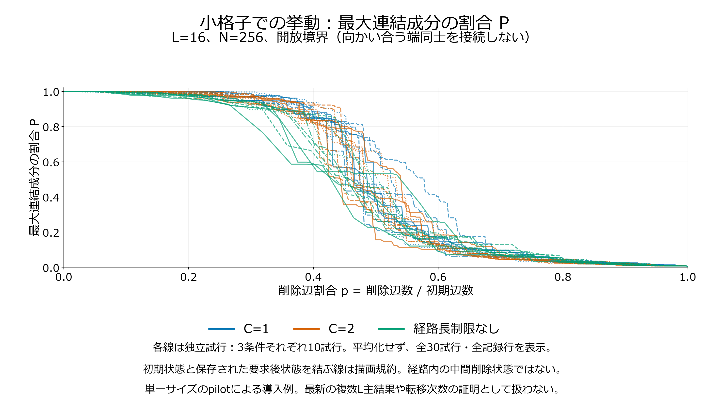
8
制限なしは急激な低下が見える。L=16の例示だけでは転移次数は決められない。
Notes:
横軸は初期辺に対する削除率、縦軸は最大連結成分の頂点割合。各条件10試行、合計30試行を全て示す。これは小規模の例示で代表試行の選別ではない。線は初期状態と受理要求後の記録を結んだもので、線の間の連続的な物理状態を測った意味ではない。C=1と2は辺数の制限、制限なしは連結なら受理。見た目の急激さは導入であり、熱力学極限の不連続性の根拠にしない。
目安時間：3分
参照：
app/out/seminar-progress-2026-10-07/figure_talk_notes.md
app/out/seminar-progress-2026-10-07/revised_figures_verification.md

Slide 9
C=1・C=2でどこまで再現できたか
C=1は、削除順序を検証できる内部標準
受理される要求は現在の1本の辺を削除する。
受理された条件では、残るE本の辺がどれも同じ確率で選ばれる。
P(辺eの削除) = 2 / [N(N−1)]
P(受理) = 2E / [N(N−1)] → P(eの削除 | 受理) = 1/E
p = 削除辺数 / M₀ （占有率は1−p）。既知の比較値 p_c = 1/2。
固定した削除辺数で通常のボンド削除過程と等価。棄却を含む要求数の時間は区別する。
9
Notes:
辺の両端を選ぶ順序付き対は2通りで、各対は1/[N(N−1)]。棄却中はグラフが変わらないため次に消える辺の条件付き分布は変わらない。1本削除後も残る辺から一様なので、受理列は初期辺の一様なランダム順列。固定削除辺数のensembleで通常のランダムボンド削除と等価になる。一方、固定要求数tには棄却の待ち時間が入る。独立Bernoulli占有のensembleは辺数の混合であり、固定本数とそのまま同一としない。pc=1/2は占有率と削除率の向きが逆でも同じ値。C=1では要求単位と辺単位が一致する。モデル論理の等価性と、有限サイズで既知の指数が完全に再現されたという主張は分ける。
目安時間：4分
参照：
docs/FINAL_RESEARCH_AUDIT.md
docs/ANALYSIS_DEFINITIONS.md
README.md

Slide 10
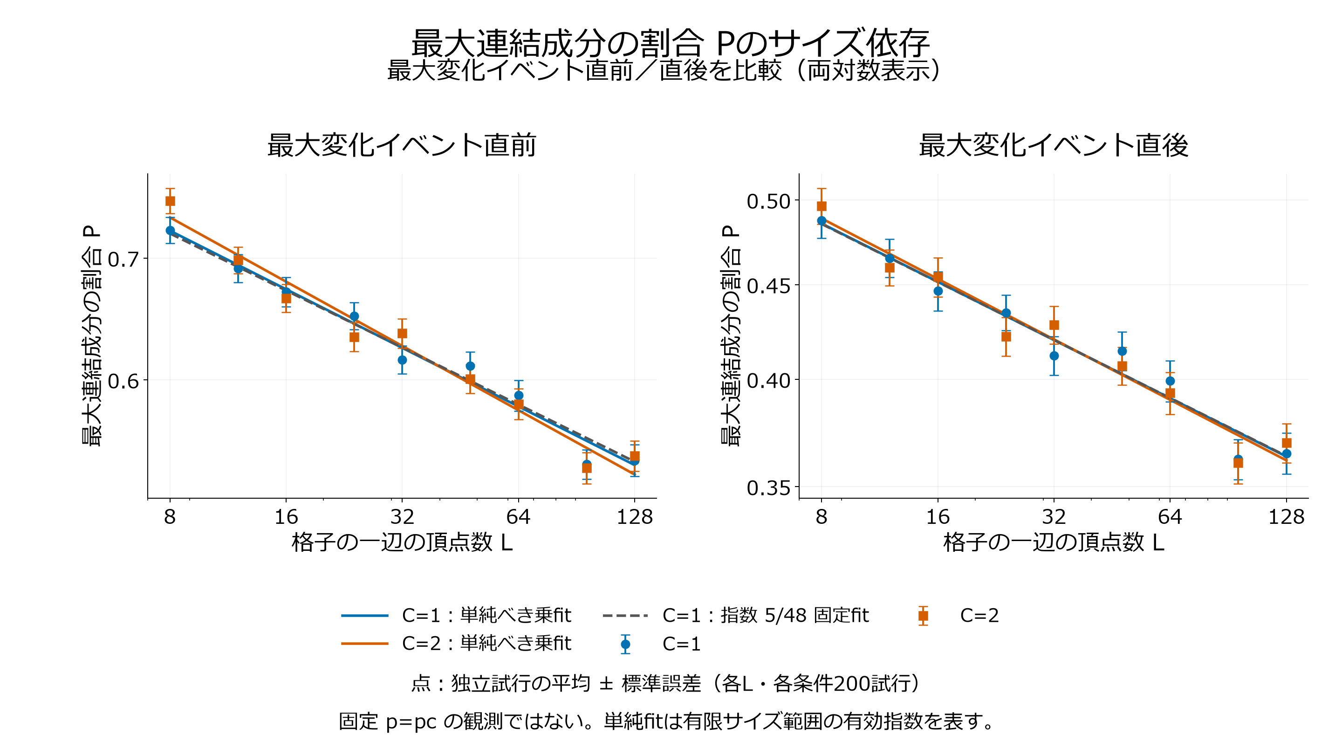
10
C=1のPは既知指数5/48と良く整合する。比較は最大変化イベントに条件付けた量。
Notes:
左は各試行の最大変化を起こした要求の直前、右は直後。Pは最大連結成分の頂点数をNで割った割合。点は200試行の平均、誤差棒は標準誤差であり95%区間ではない。実線は元スケールでの単純べきフィット、灰色破線はC=1で指数5/48を固定した比較。両対数の見た目と推定器の尺度は別。固定p=pcの量ではないため、ここでの指数は有限範囲・最大イベント条件付きの有効指数。C=1はPについてかなり良く一致するが全ての指標を完全再現したとは言わない。C=2も近い。
目安時間：4分
参照：
app/out/scaling-v3-finite-bootstrap-corrected/finite_primary_corrected_table.csv
app/out/seminar-progress-2026-10-07/figure_talk_notes.md

Slide 11
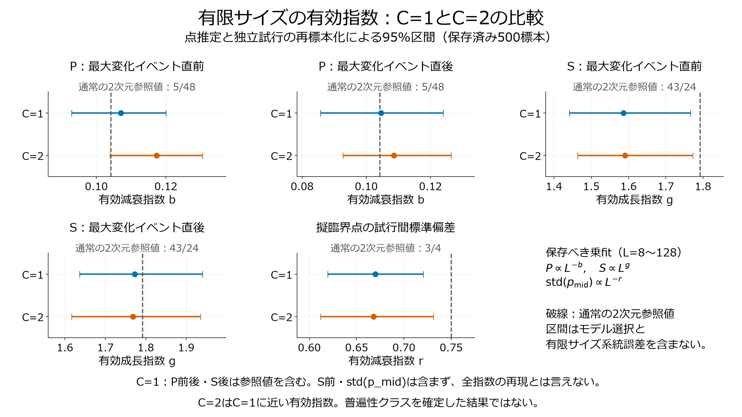
11
Notes:
図はC=1・C=2について、5種類の有効指数と訂正済みbootstrap95%区間を示す。各500再標本、点推定と同じ元スケールの推定器を使った。Pの直前・直後とSの直後は参照値を区間に含むが、Sの直前と擬臨界点ばらつきの指数は参照値を区間に含まない。Sは最大クラスターを1個だけ除いた重み付き平均クラスターサイズ。全体としてC=1はPを中心に概ね再現。区間は標本不確かさであり、補正モデル・L最小値・有限サイズ系統誤差まで包含するものではない。点推定：C=1のP直前0.106997、P直後0.104559、S直前1.586319、S直後1.772434、std(p_mid)0.669957。参照値は5/48、43/24、3/4。図の下部2行がこのスライドの要点。
目安時間：5分
参照：
app/out/scaling-v3-finite-bootstrap-corrected/finite_primary_corrected_table.csv
docs/ANALYSIS_AUDIT_CORRECTIONS.md
docs/FINAL_RESEARCH_AUDIT.md

Slide 12
C=1・C=2でどこまで再現できたか
C=2は、同じ普遍クラスの可能性と整合的
C=1と近い有効指数が得られ、Pのサイズ依存も似ている。
局所的な削除相関があっても、大きなスケールで既知クラスに近づく可能性。
有限サイズ・補正の不確かさが残るため、普遍クラスの証明にはしない。
現時点の結論：「同じ普遍クラスへ向かう可能性と整合的」。
12
Notes:
2辺の削除には局所相関があるので、モデル論理だけからC=1と同じと決めない。元論文の有限Cの議論は比較の動機になるが、ERと格子の構造差、NとLのスケーリング表記、主観測量の定義を区別する。図3のC=1と2の近さと区間は統計的な整合性。固定pでの測定ではなく最大イベントの前後であることも残る限界。共通指数フィットや補正の感度は補足19枚目で議論できる。局所相関から同じクラスへ向かうという説明は現時点では解釈・可能性。
目安時間：3分
参照：
docs/FINAL_RESEARCH_AUDIT.md
docs/ANALYSIS_AUDIT_CORRECTIONS.md
app/out/seminar-progress-2026-10-07/figure_talk_notes.md

Slide 13
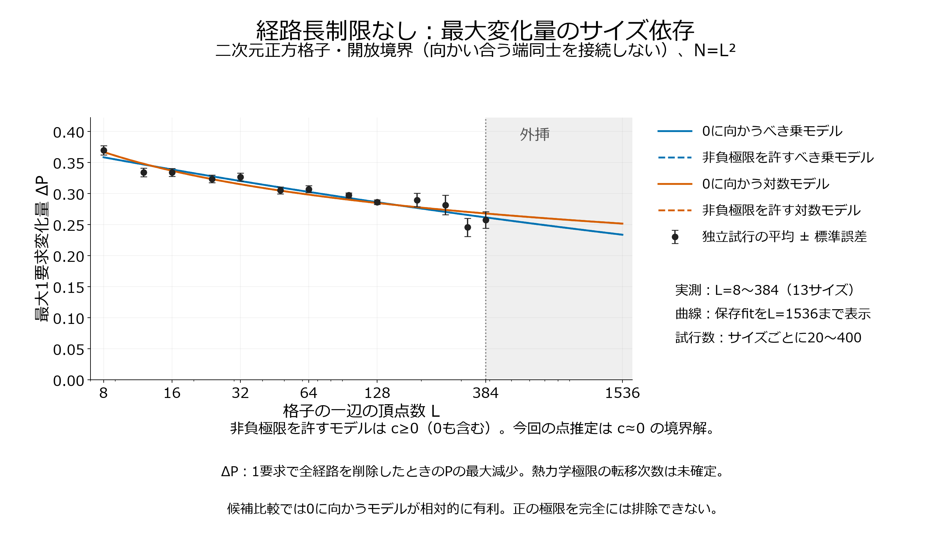
13
候補内では0へ向かうモデルが比較上有利。ただし正の有限極限は排除できない。
Notes:
1要求の前後でPが最も大きく低下した量ΔPの平均を比較。点は各Lの平均±標準誤差、曲線は保存済み4候補。L=384は20試行、ΔP=0.257431±0.013342（標準誤差）。これはPの絶対差であり、その時の値から25.7%低下したという相対率ではない。観測L≤384、灰色域は外挿。v7ではzero-powerが比較上有利だが、zero-logとのAICc差は2.773259で決着とはいえない。有限極限モデルの極限値が0付近の境界に来ても、正の値が完全に排除されたことを意味しない。補足20枚目の訂正後区間を参照。最大変化量が0へ向かうことだけでも、狭い区間への多数の小変化の集中などを排除せず、連続性の証明にはならない。 非負極限を許すモデルはc≥0で、c=0も含む。
目安時間：5分
参照：
app/out/unbounded-v7/unbounded_size_summary.csv
app/out/unbounded-v7/unbounded_model_fits.csv
docs/UNBOUNDED_BOOTSTRAP_CORRECTION.md
docs/FINAL_RESEARCH_AUDIT.md

Slide 14
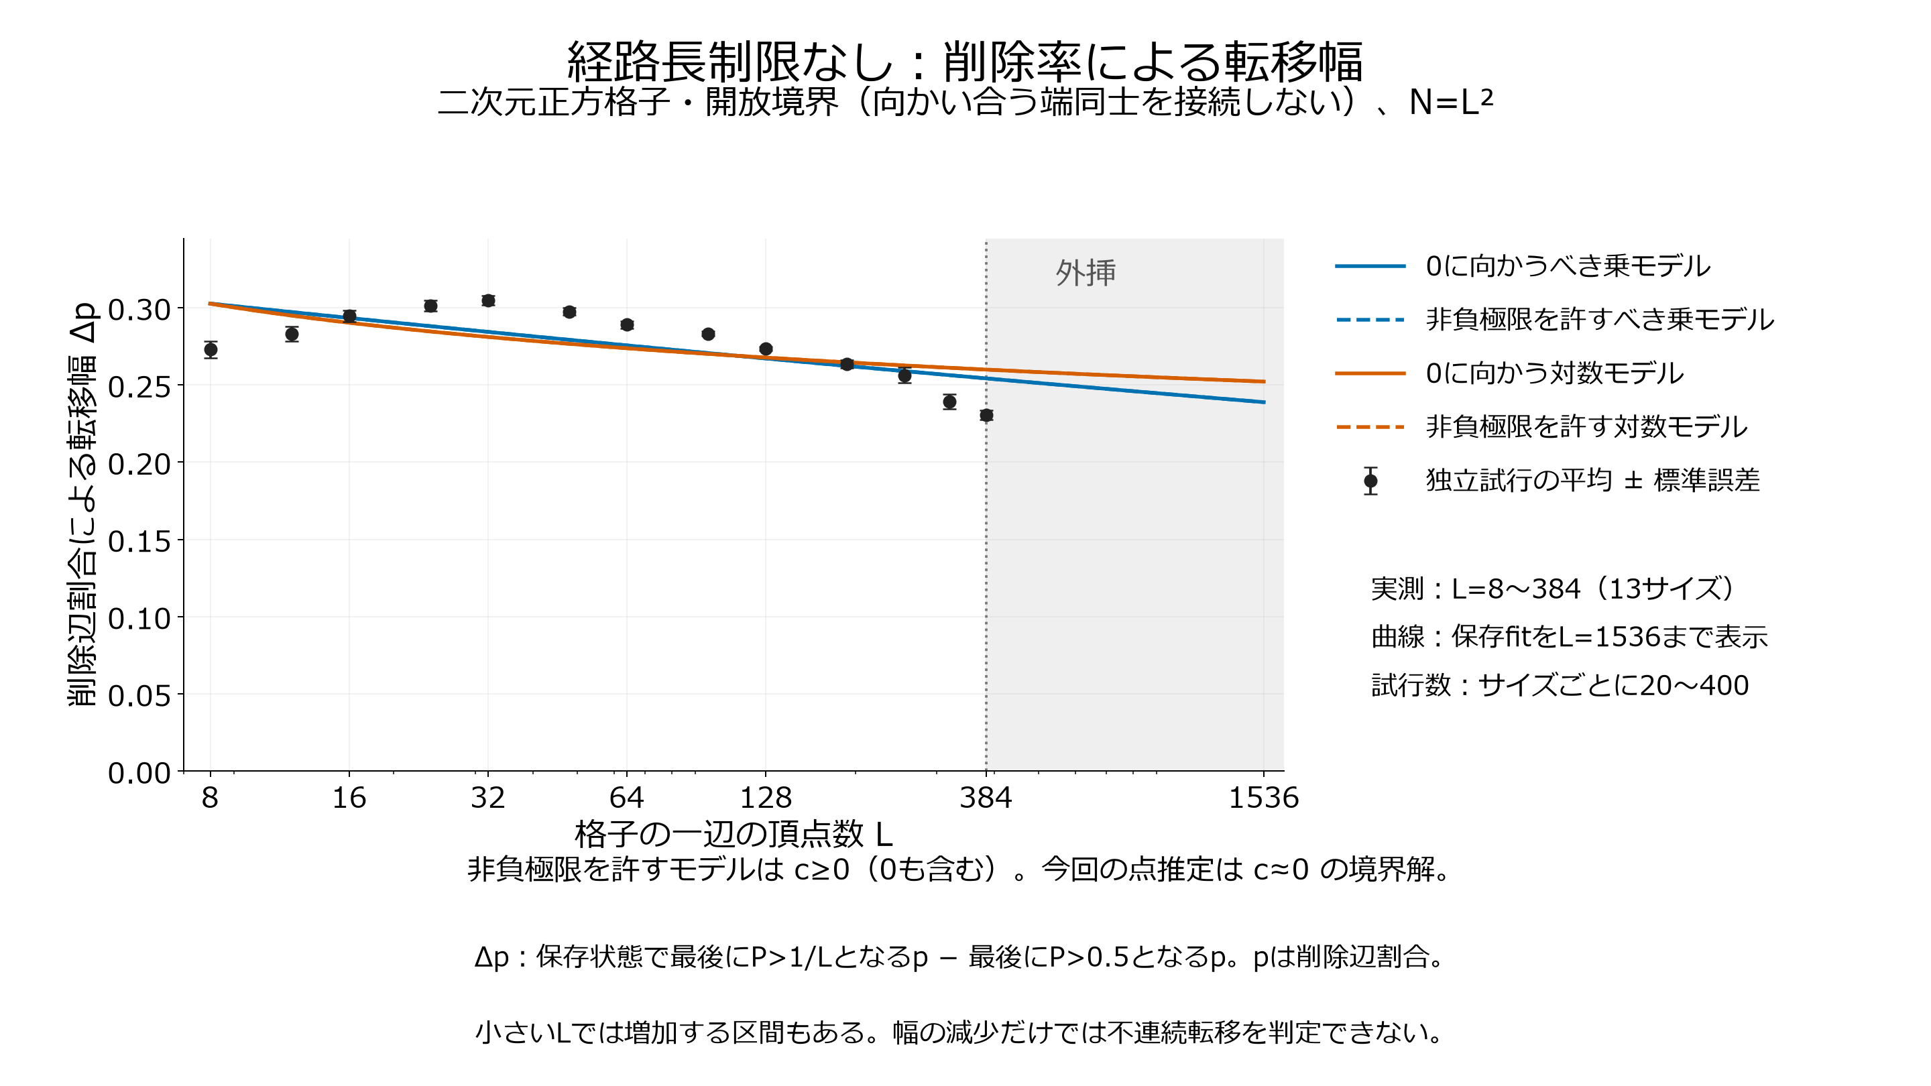
14
大きいLでは幅が小さくなる。小さいLには山があり、全範囲の単純な単調性はない。
Notes:
ΔpはP=1/2側とP=1/L側の状態閾値で区切った削除率の幅。実装はそれぞれ閾値より大きい最後の保存状態を端点にするので、厳密な閾値交差の補間値ではない。L8の平均0.272902からL32で0.304738へ一度増え、L384では0.230410。全Lで単調に減少しているとは言わない。描画済みの4候補は単調型で、初期の山を再現できない。灰色は未観測サイズへの外挿。幅の縮小と最大変化量を合わせても熱力学極限の次数を確定しない。
目安時間：4分
参照：
app/out/unbounded-v7/unbounded_size_summary.csv
docs/ANALYSIS_DEFINITIONS.md
app/out/seminar-progress-2026-10-07/figure_talk_notes.md

Slide 15
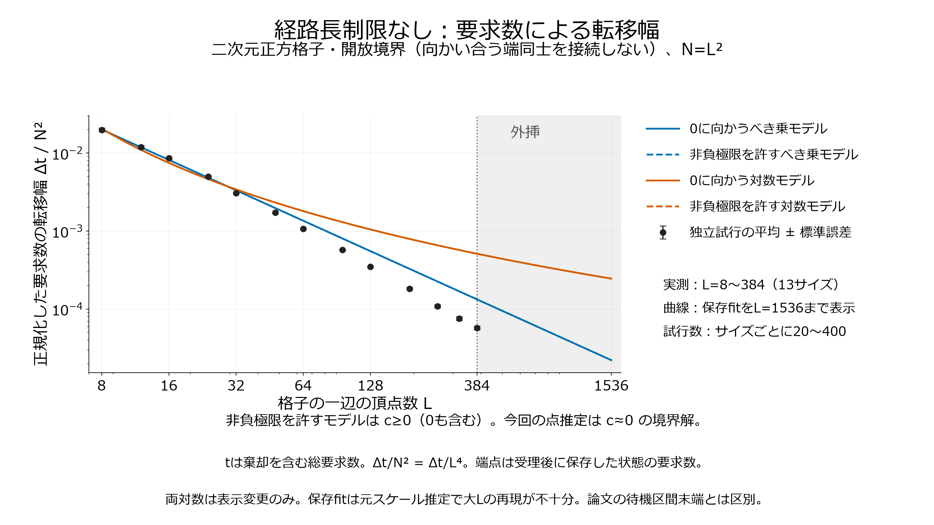
15
小さくなるのは規格化した幅Δt/N²。大きいLでは既存フィットの相対的なずれが残る。
Notes:
tは受理と棄却を含む要求数。表示量はΔt/N²で、非規格化のΔtが小さくなったという主張ではない。端点は受理後に保存された状態の要求番号であり、全要求のplateauの厳密な終端ではない。縦軸を対数表示しただけで再フィットはしていない。保存済みフィットは元スケール・無重みなので大きい値の絶対誤差が強く効く。L384の観測値5.7520437e−5に対しzero-power1.3349832e−4、zero-log5.1315459e−4と相対差が残る。全観測値を残しており、大きいLだけ除外していない。曲線の見た目から正確な漸近的時間指数を主張しない。
目安時間：3分
参照：
analysis/transition_width.py
app/out/unbounded-v7/unbounded_size_summary.csv
app/out/seminar-progress-2026-10-07/revised_figures_verification.md

Slide 16
まとめと今後の相談事項
現時点で支持されることと、残る限界
条件 | 言えること | 未確定・限界
C=1 | Pを中心に既知挙動を 概ね再現。 | Sの一部・擬臨界点の ばらつきにはずれ。
C=2 | 同じ普遍クラスへ向かう 可能性と整合的。 | 有限範囲の有効指数。 普遍クラスの証明ではない。
制限なし | 有限サイズでは非常に急激。 0極限モデルが比較上有利。 | 正の有限極限は排除できず、 転移次数は未確定。
推定器の不整合は訂正済み。統計的区間と有限サイズの系統的な不確かさは分ける。
16
Notes:
研究の成果は、モデルを検証した上で比較できるデータと解析体系を作り、C=1のPで基準を確認し、C=2の可能性と制限なしの未確定性を区別したこと。厳密な漸近結論へ強めない。最大イベント前後、定義が一致する量を使う。古い未訂正区間や事前登録原本の予測を現在の正式値として混ぜていない。
目安時間：2分
参照：
docs/FINAL_RESEARCH_AUDIT.md
docs/ANALYSIS_AUDIT_CORRECTIONS.md
docs/UNBOUNDED_BOOTSTRAP_CORRECTION.md

Slide 17
まとめと今後の相談事項
今後、何を優先して議論したいか
転移次数：最大変化量・転移幅・予測のどこまでを判断根拠にするか。
解析の優先順位：大きいLの不一致、サイズ下限感度、補正の識別性をどう扱うか。
C=2：同じ普遍クラスの可能性を、どこまで表現してよいか。
補足：18枚目 Sの前後差 ／ 19枚目 共通指数の感度 ／ 20枚目 有限極限の区間
17
Notes:
本編は約55分、残り約5分を質疑・補足に配分する想定。新しい大規模計算をこの資料作成で実施したわけではない。相談の重点は、現データの漸近解釈の限界、モデル形や補正の不確かさ、次の検討優先度。新しい解析を自動的に予定・実行する宣言にはしない。必要に応じて3枚の補足へ戻る。
目安時間：2分
参照：
docs/FINAL_RESEARCH_AUDIT.md
app/out/seminar-progress-2026-10-07/final_figure_plan.md

Slide 18
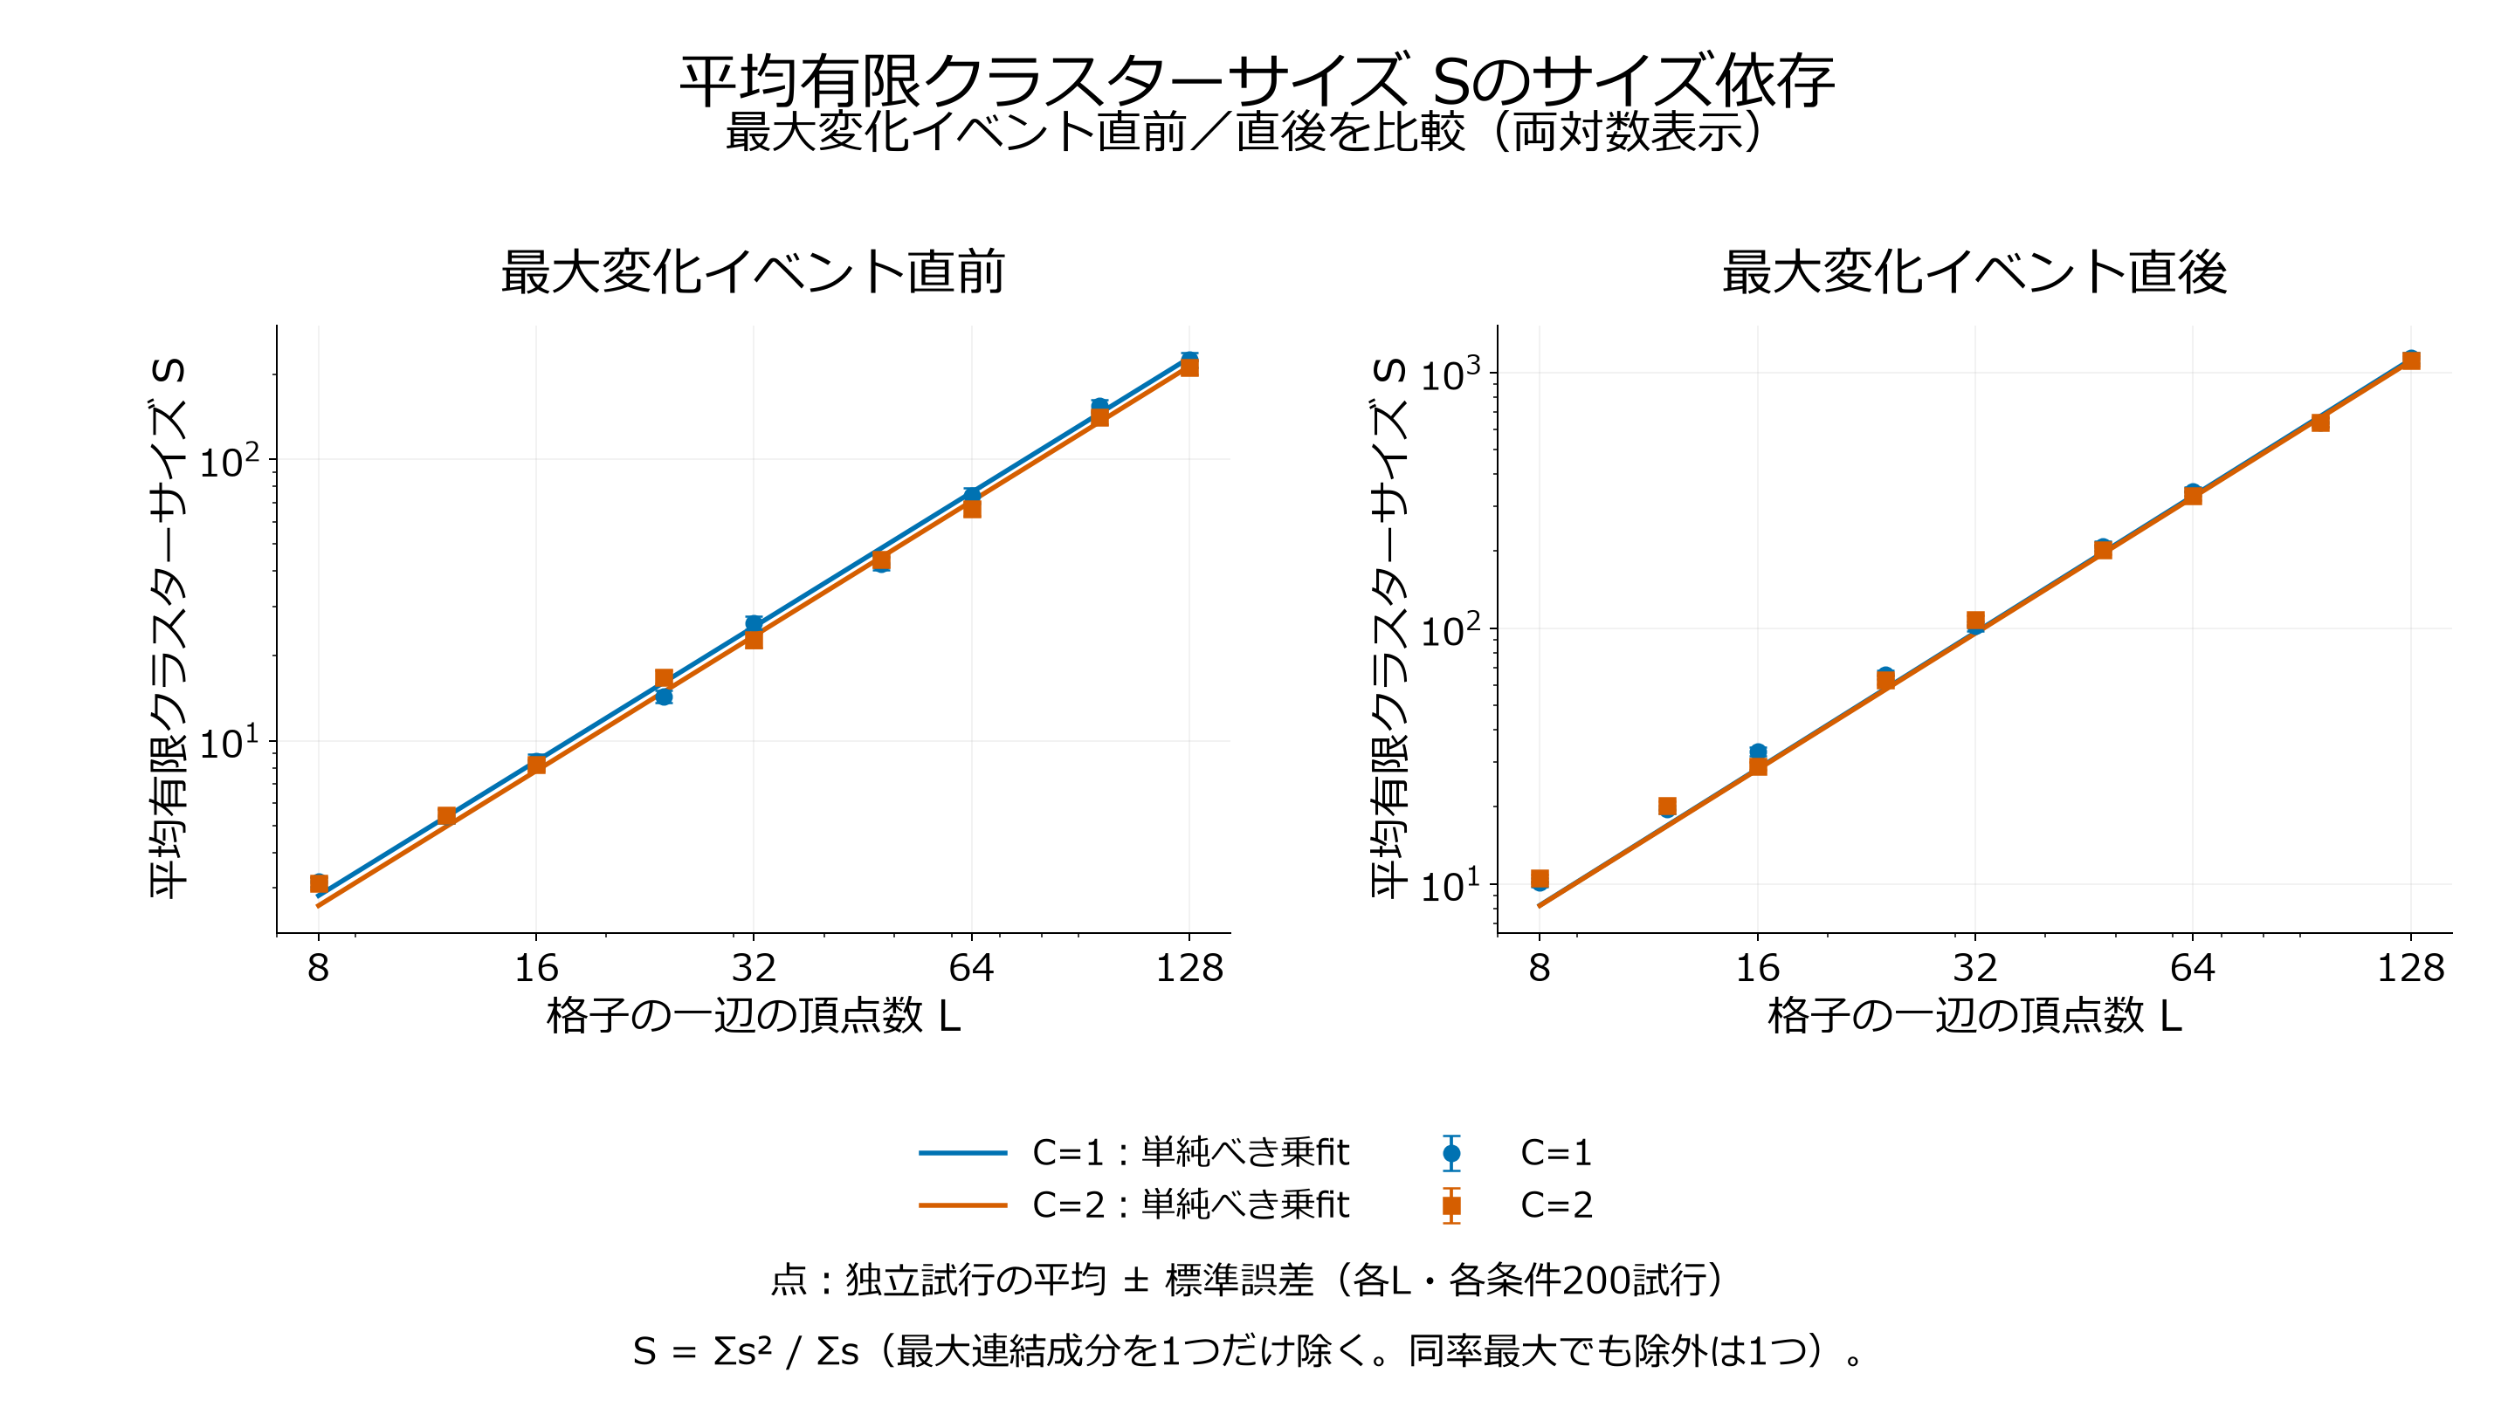
18
最大変化の直前と直後で指数が異なる。Sの一部には既知値とのずれが残る。
Notes:
Sは最大クラスターを1個だけ除いた重み付き平均サイズ。最大サイズ同数のクラスターを全て除く定義ではない。直前と直後を混ぜて指数やhyperscalingを構成しない。図は平均±標準誤差と元スケール単純べきフィット。直後の指数は参照43/24をbootstrap区間に含むが、直前は含まない。定義・最大イベント条件付き・有限サイズ補正が解釈の限界になる。
目安時間：質疑時の補足
参照：
app/out/scaling-v3-finite-bootstrap-corrected/finite_primary_corrected_table.csv
docs/FINAL_RESEARCH_AUDIT.md

Slide 19
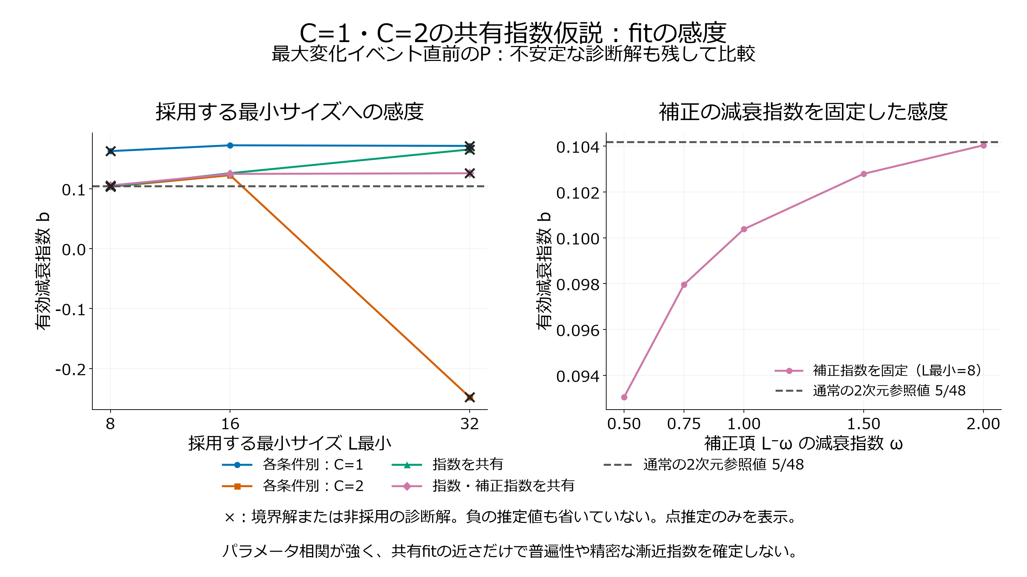
19
サイズ下限や補正仮定で推定が動く。補正付き指数の精密さを普遍性の根拠にしない。
Notes:
左はL最小値の変更に対する独立・共通指数などの比較。右は固定した補正指数omegaに対する指数推定。負の推定も境界到達も隠さず表示する。曲線が見栄え良く当たるだけでは補正の識別性が保証されない。自由omegaや境界・多始点・モデルパラメータ数の問題を監査済み。共通指数の可能性への補助情報であり証明ではない。 正式フィットは固定開始点の方針を保持しており、大域的最小値を保証する意味ではない。
目安時間：質疑時の補足
参照：
docs/ANALYSIS_AUDIT_CORRECTIONS.md
app/out/seminar-progress-2026-10-07/figure_talk_notes.md

Slide 20
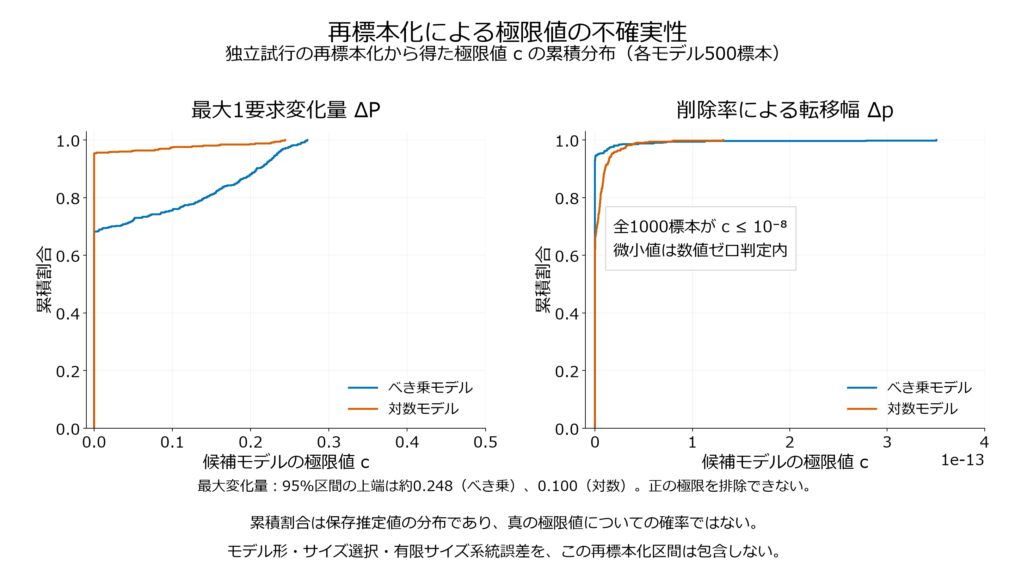
20
最大変化量の正の極限は排除できない。0付近への集中も、母数0の証明にはならない。
Notes:
有限極限モデルのbootstrap経験累積分布。点推定と同じ元スケール推定器で各500標本を計算した訂正済み結果。最大変化量の正の極限値には上側0.2480455（finite-power）や0.1000252（finite-log）が残る。右の転移幅で0付近へ集中しても、母数が真に0である事後確率ではない。境界、弱い識別性、有限サイズ・モデル形の不確かさを含めた断言はできない。横軸が極限値で縦軸は再標本推定の経験分布、正の極限の有無の検定結果と置き換えない。 右のΔpは2モデル合計1000標本すべてがc≤10⁻⁸の数値ゼロ判定内。左の最大変化量と同じ広い上側区間が残るとは説明しない。
目安時間：質疑時の補足
参照：
docs/UNBOUNDED_BOOTSTRAP_CORRECTION.md
docs/FINAL_RESEARCH_AUDIT.md
app/out/seminar-progress-2026-10-07/revised_figures_verification.md

